Slide 1
Cathédrales
Notre-Dame
- mérveil de l’architecture médievale
de France
Автор: Саврасова Н. М.
Учитель французского языка МАОУ гимназии №18 г. Томска.
2012г.

Slide 2
Цели:
Образовательная:
развить навыки аудирования с целью извлечения заданной информации ;
расширить лексического запаса учащихся
Воспитательная:
воспитание уважения к культуре,
нравам и обычаям Франции;
воспитание и развитие гармоничной личности,
приобщение к культурным ценностям;
сохранение и преумножение культурно-исторических знаний.

Slide 3
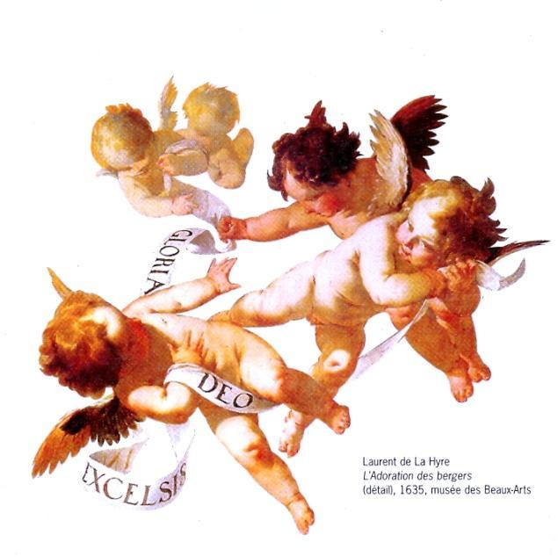

Slide 4
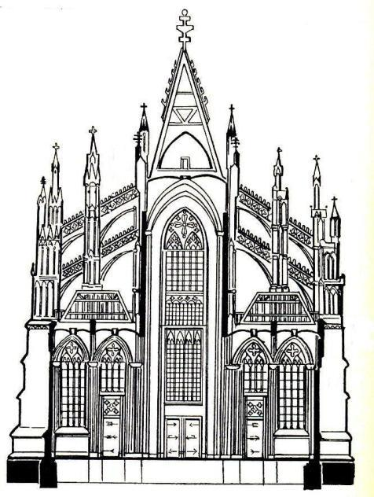
Style gotique
Arc-boutant
Poteau de charge

Slide 5
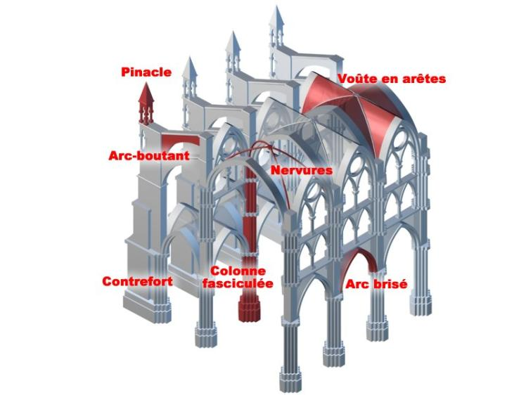
La voûte, construite à l’aide des côtes croisées,
a permis de faire de grandes fenêtres prèsque du plancher au plafond.

Slide 6
La plupart des cathédrales Notre-Dame sont construites dans le style gotique
1.Notre-Dame de Reims
2. Notre-Dame d’Amiens
3. Notre-Dame de Paris
4. Notre-Dame de Chartres
5. Notre-Dame de Rouen
6. Notre-Dame de Bayeux
7. Notre-Dame de de Cambrai
8. Notre-Dame de Coutances
9. Notre-Dame de Sées
10. Notre-Dame d'Évreux
11.Notre-Dame du Havre
12. Notre-Dame de Laon
13. Notre-Dame-de-la-Treille
14. Notre-Dame de Mende

Slide 7
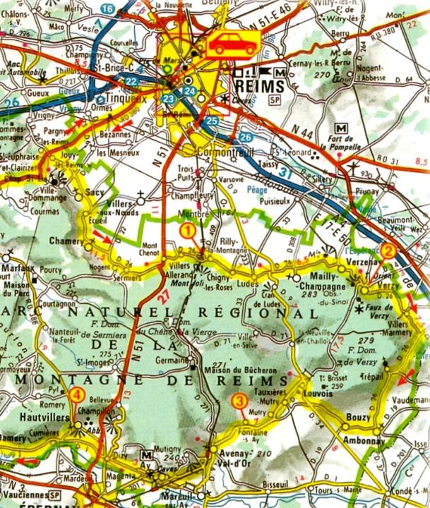

La plus belle
cathédrale française
de ce style est
celle de Reims

Slide 8
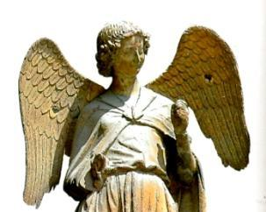
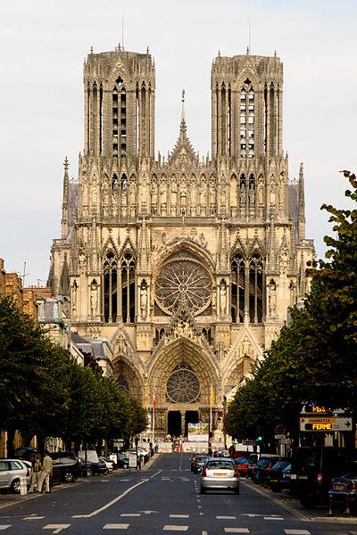
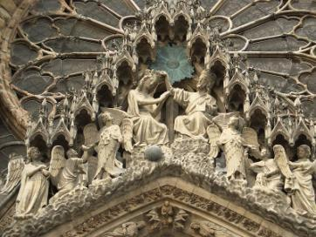
Notre-Dame
de Reims

Slide 9
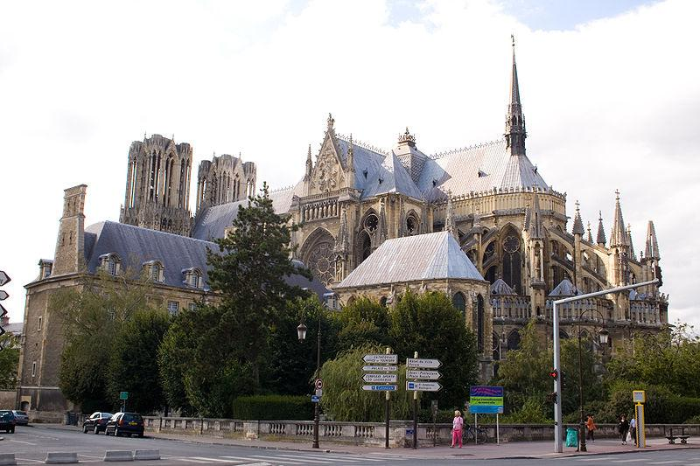
La cathédrale de Reims
c’est l’élégance et l’armonie
de l’art gotique

Slide 10
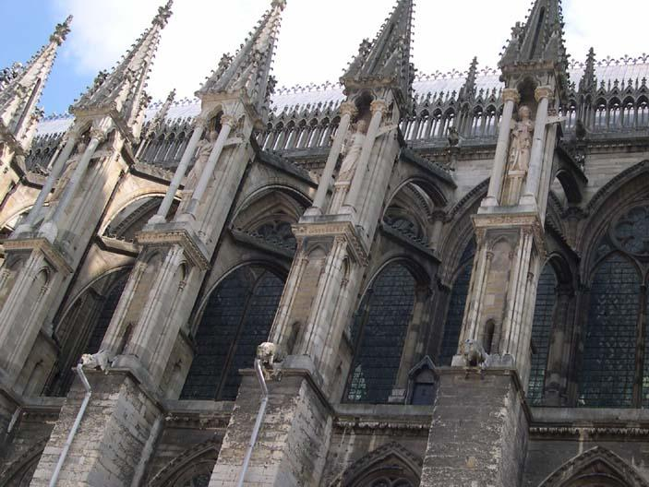
Exemples d'arc-boutant
En haut s’étendent les arcs ogivales des portails

Slide 11
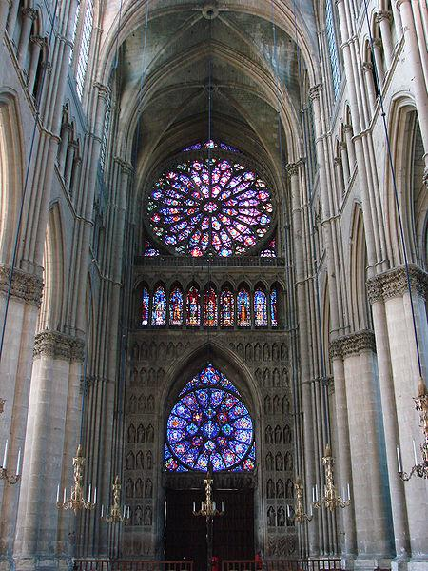
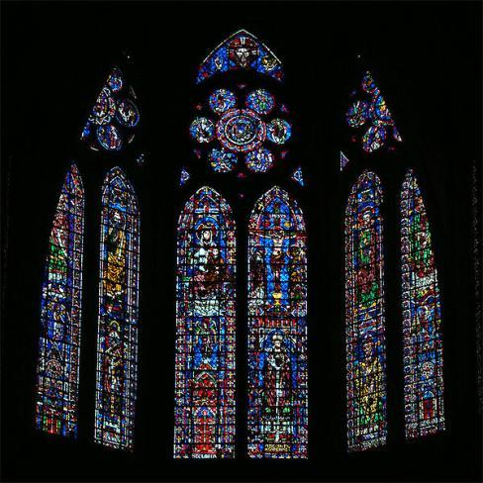
L’interieur
Vue sur la grande rosace

Slide 12
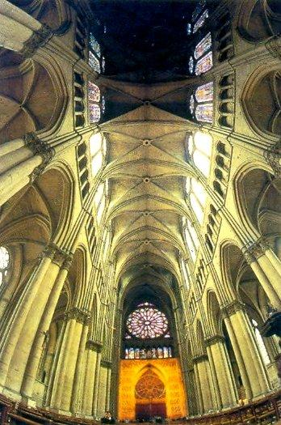
Les côtes
croisées
de la voûte

Slide 13
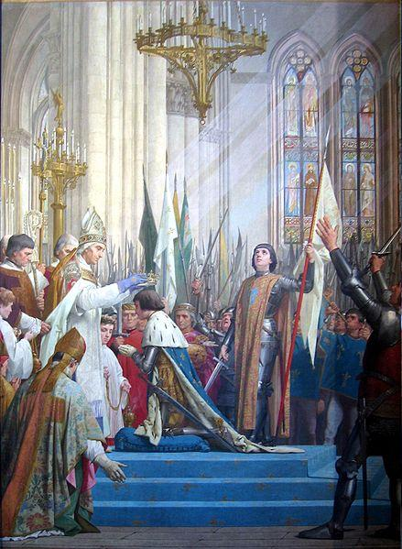
La cathédrale de Reims a eu une grande importance historique car elle a servi au couronnement de nombreux rois de France.
Louis VIII y a été sacré dés 1223, alors que la cathédrale était encore en construction.

Slide 14
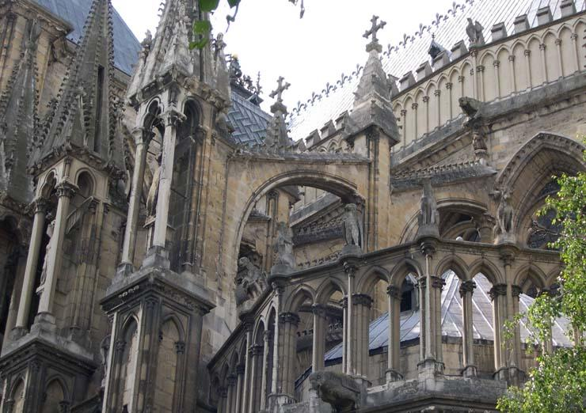
Sur cette photo du toit de la cathédrale,
on peut voir la croix, symbole du christianisme,
mais aussi la fleur de lys, symbole de la monarchie française.

Slide 15
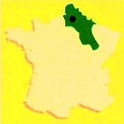
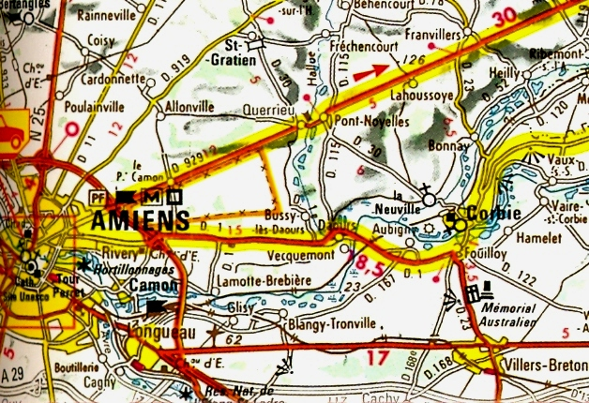

Slide 16
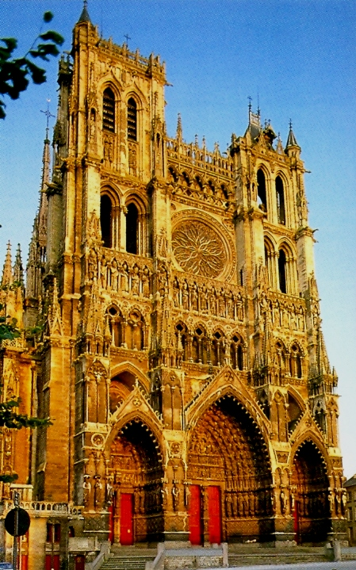
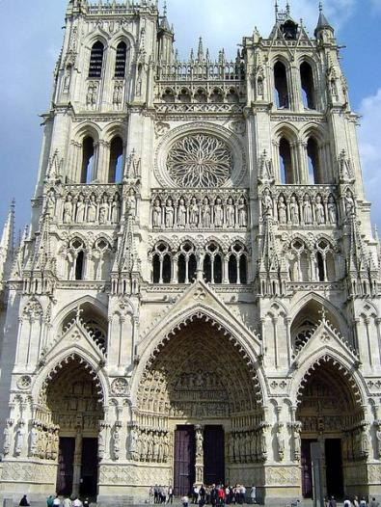
Notre-Dame
d'Amiens

Slide 17
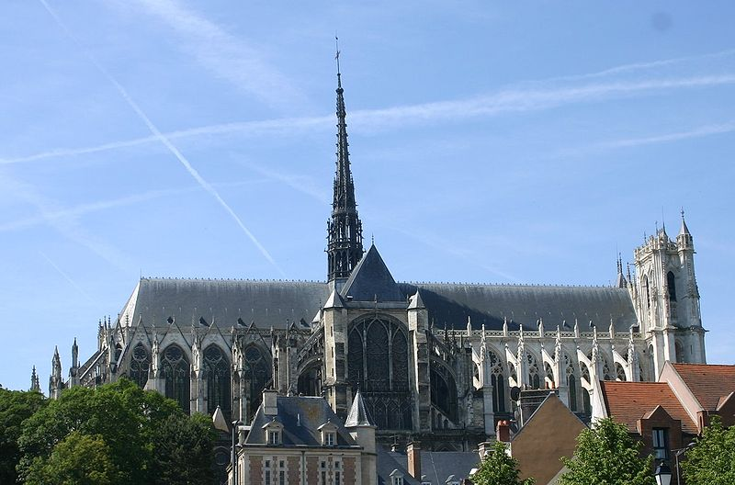
Vue générale de la façade nord de la cathédrale

Slide 18
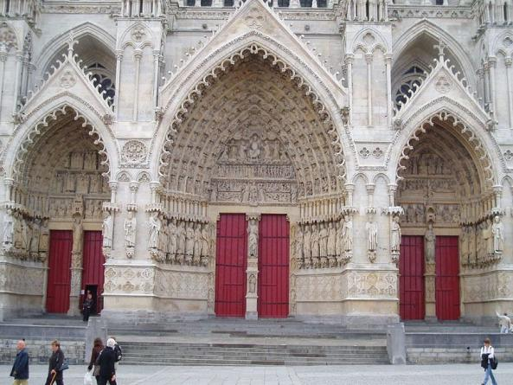
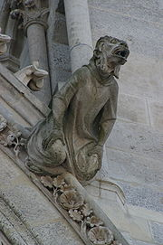
Gargouille fantastique ornant la base droite
Les trois portails
de la grande façade

Slide 19
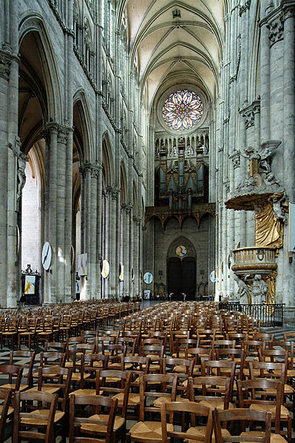
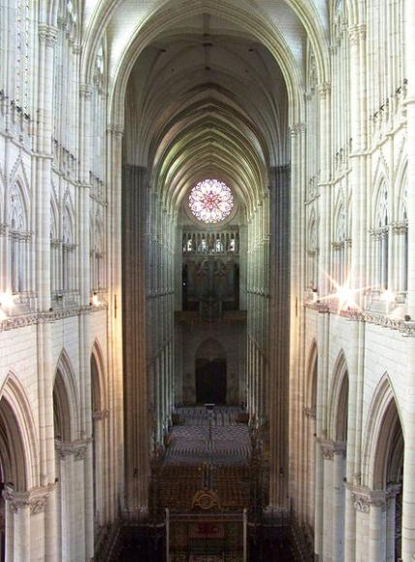
La partie la plus ancienne
de l'édifice, la nef,
haute de 42,3 mètres

Slide 20
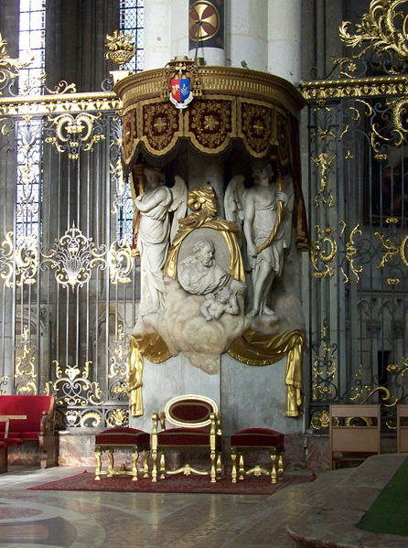
La cathèdre
de la cathédrale

Slide 21
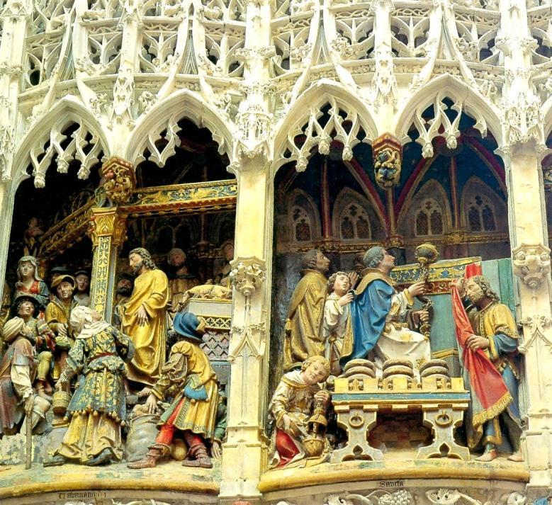

Slide 22

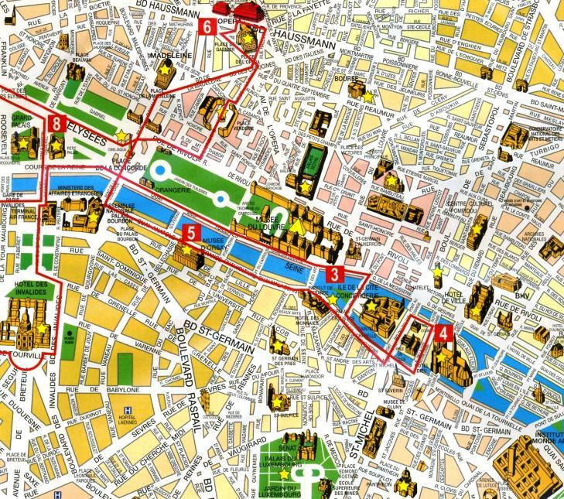
La cathédrale,
la plus connue
dans
le monde entier
c’est
la cathédrale
Notre-Dame
de Paris

Slide 23
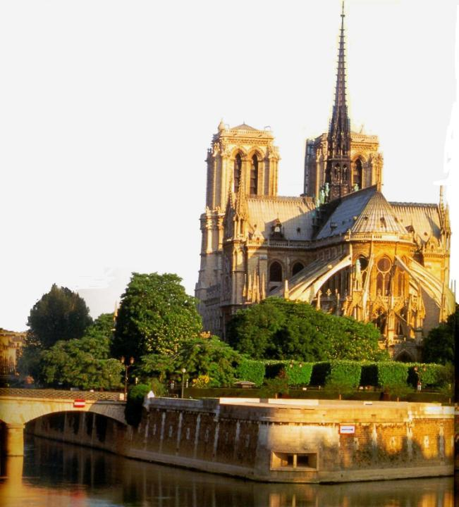
Notre-Dame de Paris

Slide 24
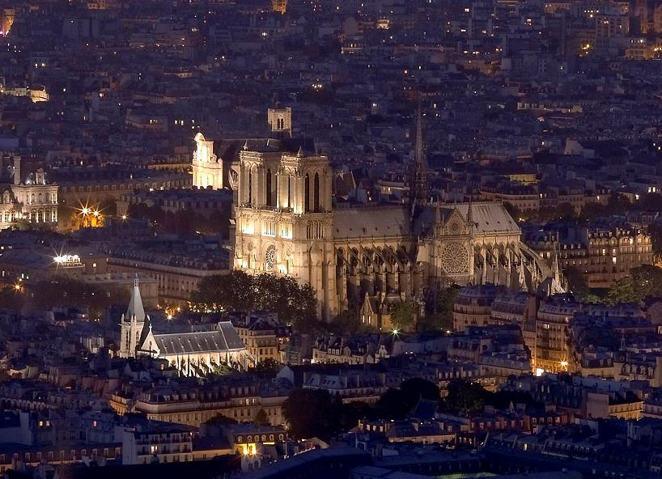

Slide 25
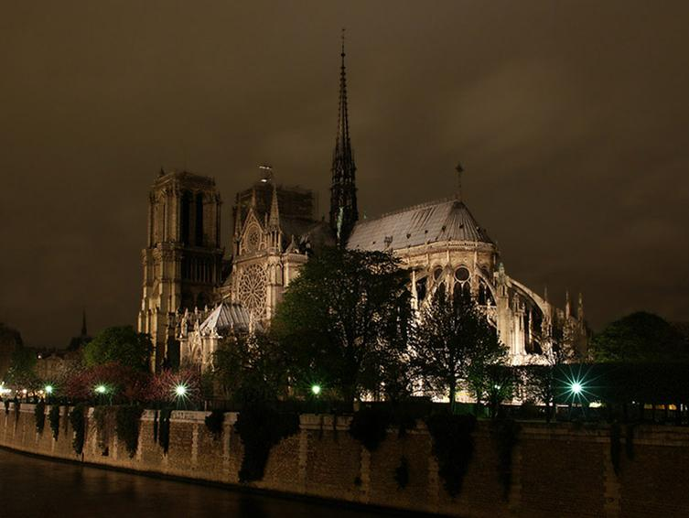
Notre-Dame de Paris se dresse sur l’île de la Cité

Slide 26
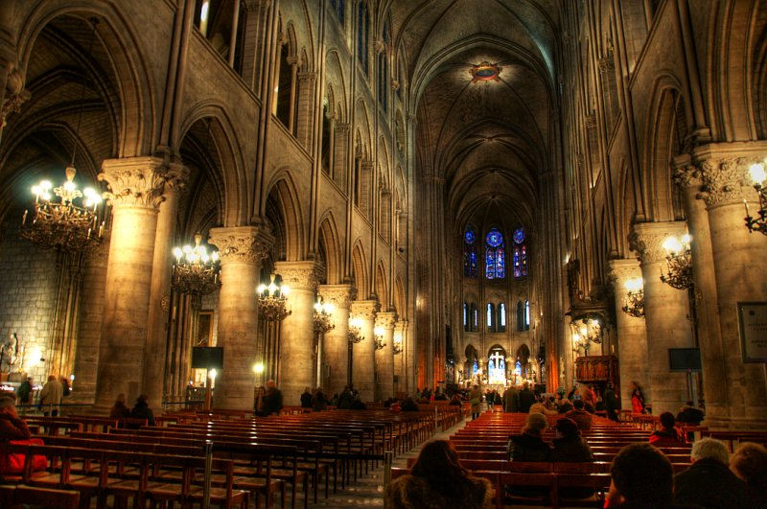
L'intérieur de
Notre-Dame de Paris

Slide 27
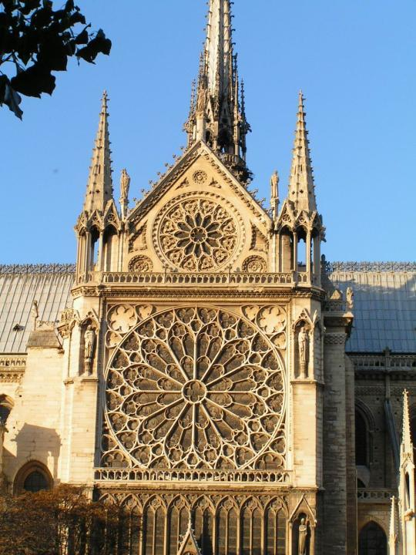
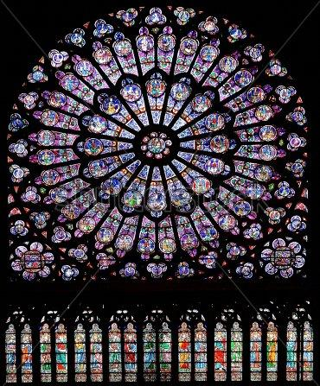
Le diamètre
de la rosace est prèsque 13 mettres

Slide 28
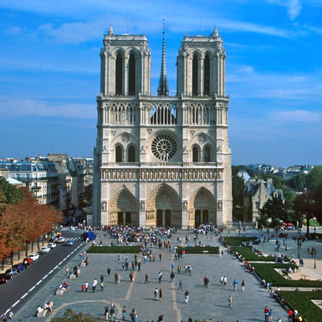
Ses dimensions sont imposantes : 41 m
en largeur
43 m
en hauteur
jusqu’à la base
des tours
63 m
au sommet
des tours

Slide 29
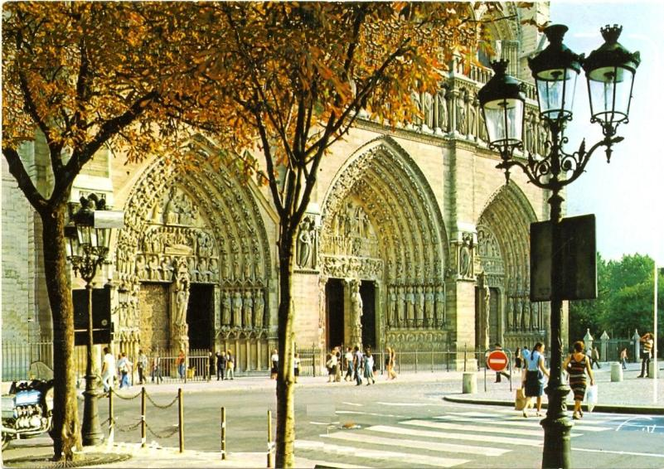
La place du Parvis Notre-Dame et
le triple portail de la cathédrale
Notre-Dame (1163-1260)

Slide 30
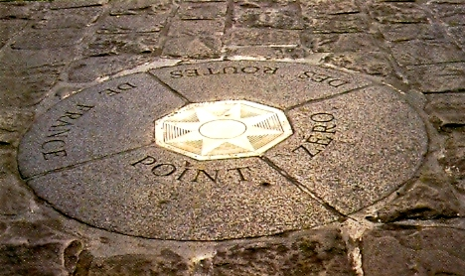
Les routes de Paris commencent de ce point « 0 »

Slide 31
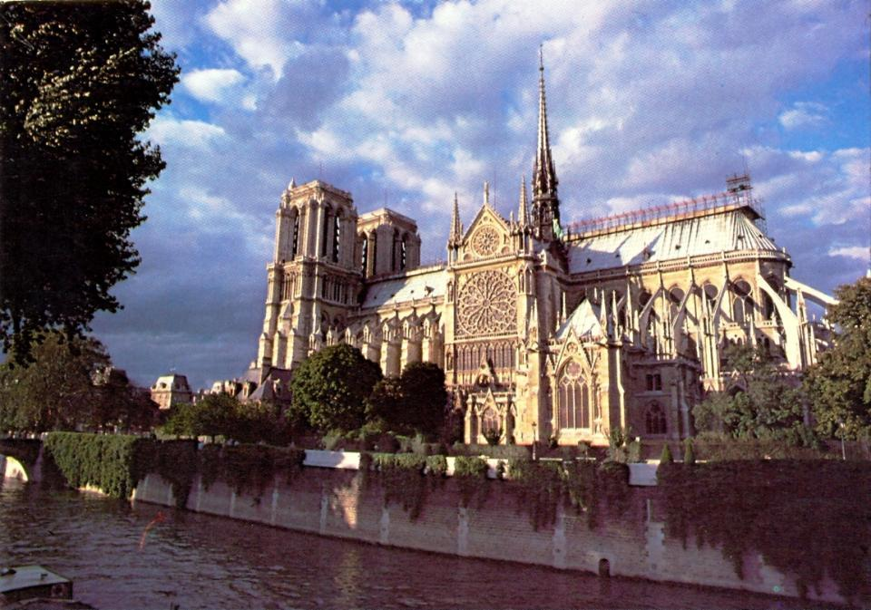
C’est la plus majestueuse cathédrale gotique de France

Slide 32

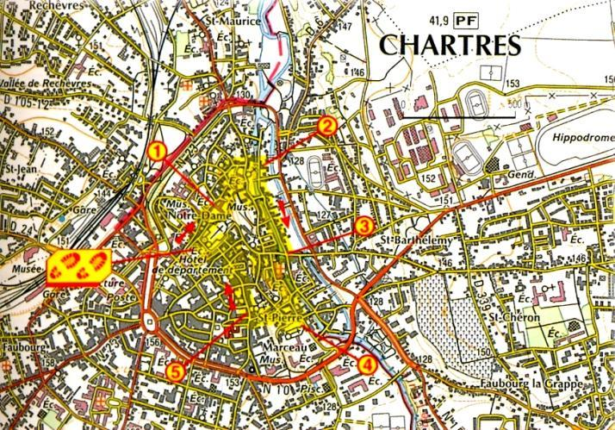

Slide 33
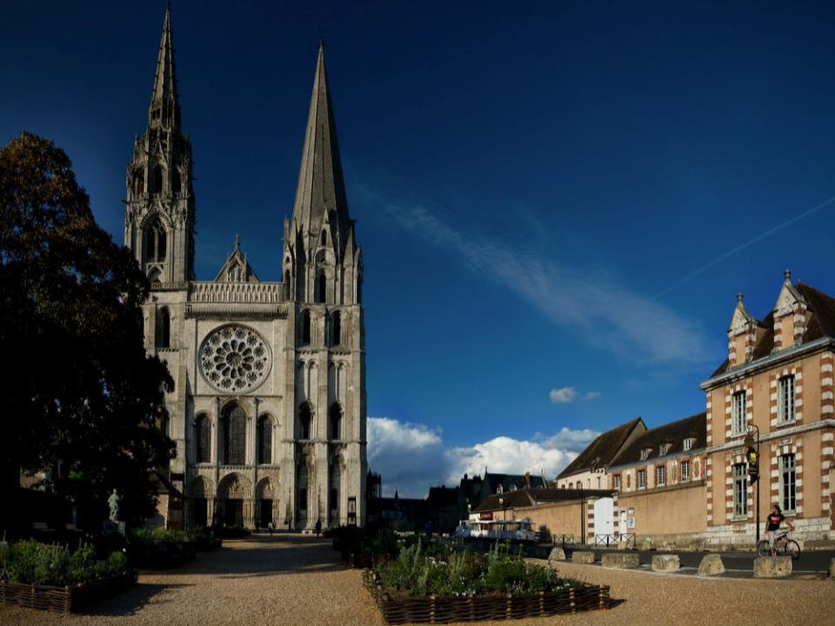
Notre-Dame
de la Belle Varière
à Chartre

Slide 34
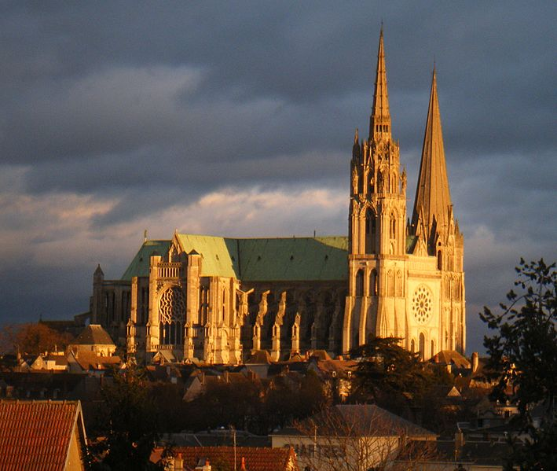
La cathédrale a été parmi
les premiers monuments classés
au patrimoine mondial
par l'UNESCO en 1979

Slide 35
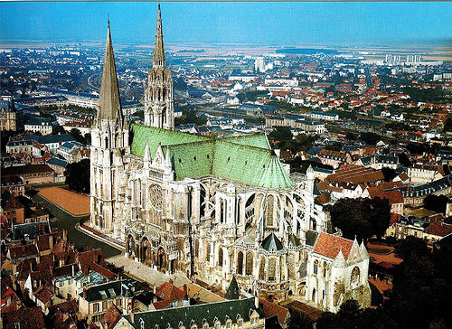
Cette cathédrale et ses tours
dominent la ville de Chartres

Slide 36
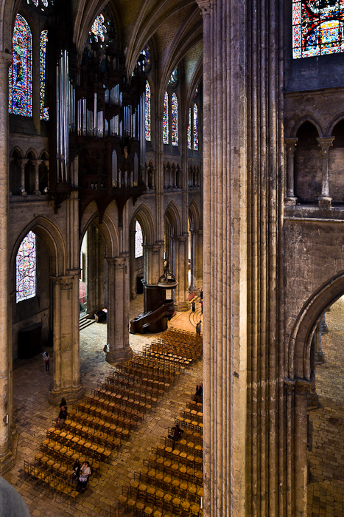
Architecture
de lumière
qui
a été le modèle des grandes cathédrales gothiques

Slide 37
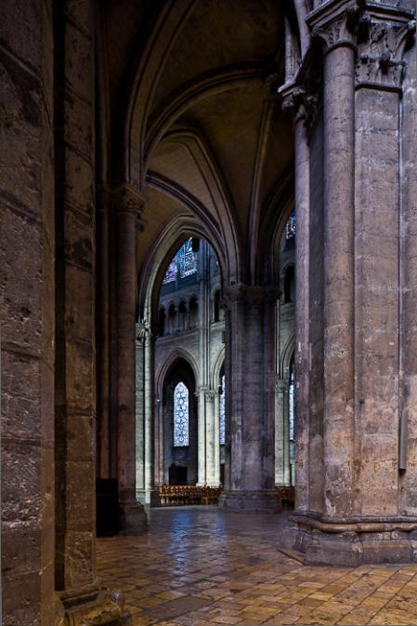
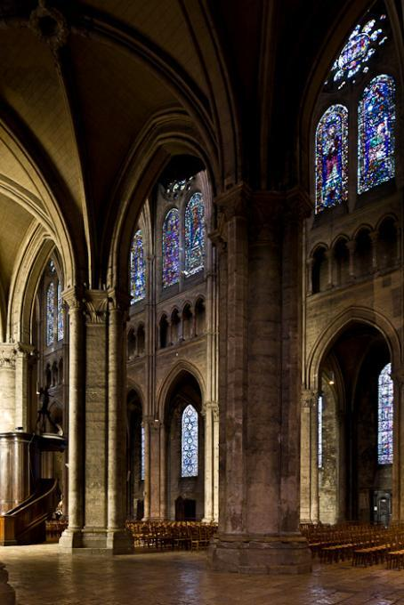

Slide 38
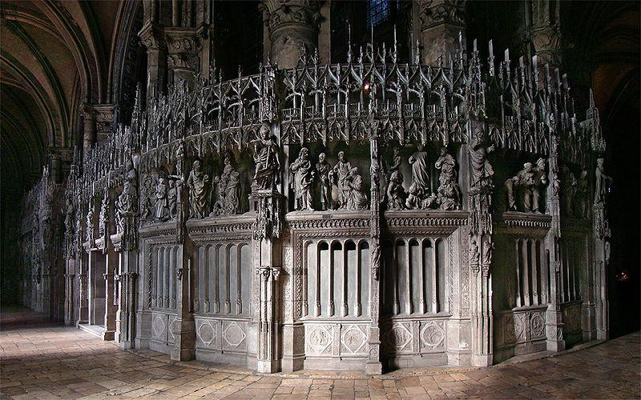
La clôture de chœur est un mur de clôture entourant le chœur

Slide 39
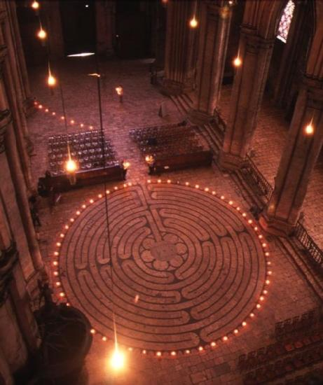
Labyrinthe
de la cathédrale
de Chartres

Slide 40
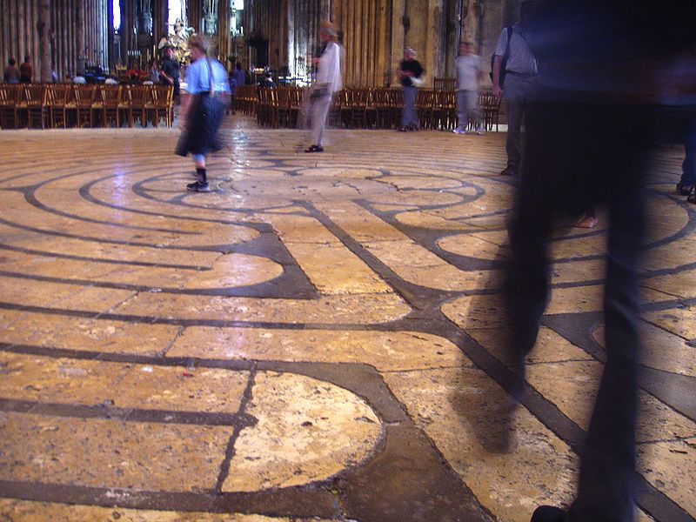
Elle représente un tracé continu déployé de 261,55 m

Slide 41
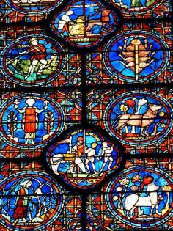
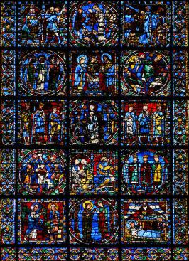
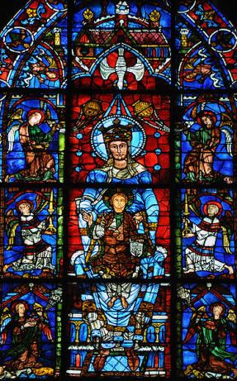
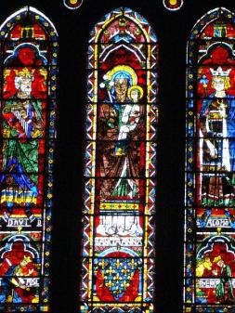
Signes du zodiaque
Détail de la baie centrale
Notre-Dame
de la Belle Verrière
Lancette centrale: Anne
portant Marie

Slide 42

Les vitrages de la fenêtre norde repreduisent
les scènes de l’Ancien Testament

Slide 43


La rosace norde

Slide 44

La cathédrale
de Chartres
reste
l’un des plus anciens temples,
entièrement gotique.

Slide 45


Slide 46



Slide 47

Notre-Dame
de Rouen

Slide 48

La Nef principale
et le Chœur.
XIII siècle.

Slide 49



Slide 50


La façade occidentale
et la flèche illuminées

Slide 51

L'Escalier dit
des Librairies
ou de la Bibliothèque
dans le croisillon nord

Slide 52



Notre-Dame
de Rouen
Portail et
la tour
Saint-Romain
Claude Monet
en 1893

Slide 53



Slide 54

Notre -Dame
de Bayeux

Slide 55



Slide 56

« Tapisserie de Bayeux »

Slide 57


L'orgue de la cathédrale
Le chœur gothique

Slide 58

Notre-Dame
de Grâce de Cambrai

Slide 59


Notre-Dame
de Coutances
Cathédrale du XIIIe siècle

Slide 60


Notre-Dame
de Sées

Slide 61


Notre-Dame
d'Évreux
C’est l'un des bâtiments
les plus remarquables
de la ville

Slide 62


Notre-Dame
de Laon

Slide 63

L’une
des premières
cathédrales
du style gothique
en France
À la croisée
du transept

Slide 64

Intérieur de la cathédrale de Laon

Slide 65

Les portails de la façade occidentale

Slide 66

Notre-Dame
de Lille
Elle est située
dans le quartier
du Vieux-Lille

Slide 67

La statue miraculeuse y est déposée le 21 septembre 1872

Slide 68

Le chœur

Slide 69

La chapelle saint Joseph

Slide 70


La chapelle du Sacré-Cœur
de Jésus
La Sainte Chapelle

Slide 71




La chapelle Jeanne d'Arc
La chapelle saint Jean
La chapelle saint Charles
La chapelle sainte Anne

Slide 72

La chapelle saint Pierre

Slide 73


Notre-Dame
de Mende

Slide 74

La cathédrale
au cœur de la cité

Slide 75

Cathédrale Notre-Dame
de Moulins
Construite
dans le style néo-gotique

Slide 76


Slide 77


Slide 78

Elle fait l’objet
d’un classement
au titre
des monuments historiques
depuis 1875

Slide 79

La cathédrale est surtout célèbre pour son triptyque
de la « Vierge en gloire », chef d'œuvre réalisé autour de l'an 1500

Slide 80

Parmi les vitaux des chapelles,
le plus remarquable
est celui
de Sainte-Catherine

Slide 81


Clocher octogonal
Massif barlong
Transept
Chevet
Chapelle rayonnante

Slide 82
Les cathédrales,
construites dans le style purement roman
sont peu nombreuses,
mais elles sont aussi belles et magéstieuses.
Notre-Dame –la Grande à Poitier
Notre-Dame-de-l’Annonciation de Nancy
Notre-Dame de Rodez
Notre-Dame des Doms d’Avignon
Notre-Dame du Puy
Cathédrale Notre-Dame-de-la-Seds de Toulon

Slide 83


Slide 84


Notre-Dame-la grande à Poitier. XII siècle.

Slide 85


Slide 86


Décor intérieur
Statue de Notre-Dame
tenant les clefs de la ville

Slide 87

Notre-Dame de l’Annonciation
À Nancy
Cathédrale
catholique romaine

Slide 88

Place
Monseigneur-Ruch
à Nancy en Lorraine et la cathédrale.

Slide 89


Notre-Dame
de Rodez

Slide 90


L'intérieur de la cathédrale
L'orgue de la cathédrale

Slide 91

La Cathédrale
Notre-Dame des Doms
est située à Avignon

Slide 92


Slide 93

Devant le clocher
la Vierge doré veille sur la ville
et sur le Christ
qui regarde l'ange

Slide 94


Cathédrale Notre-Dame-de-la-Seds
de Toulon
Elle est créé au ve siècle

Slide 95

Retable de
Christophe Veyrier

Slide 96

Notre-Dame du Puy.
De facture romane, la cathédrale Notre-Dame du Puy se dresse au pied du rocher Corneille, un promontoire d'origine volcanique dominé par une statue de la Vierge en acier moulé

Slide 97

Le chœur repose directement sur le rocher

Slide 98

En 1998 elle a été inscrite sur la liste
du patrimoine mondial par l'UNESCO

Slide 99

La façade de la cathédrale
se dresse en haut d'un grand escalierde de 102 marches,
qui se continue sous le porche, débouche sous la nef .

Slide 100

Chapelle
de Notre-Dame
du Puy

Slide 101

Vue de la nef vers l'est. Au fond : chœur avec la Vierge Noire.

Slide 102
Les cathédrales, réunis dans sa construction
deux styles – gotique et roman.
Notre-Dame de Strasbourg
Notre-Dame de Senlis
Notre-Dame de Dax
Notre-Dame de Noyon
Notre-Dame de Comminges
Notre-Dame de Tulle
Notes:
Notre-Dame- est une cathédrale catholique située à Nîmes

Slide 103


Strasbourg

Slide 104


Notre-Dame
de Strasbourg
Le portail Saint-Laurent au nord

Slide 105

La ville et la cathédrale

Slide 106


Le portail latéral sud

Slide 107


Le pilier des anges
Une cinquantaine de statues
décorent la chaire

Slide 108


Le grand orgue
Le chœur est orné de fresques,
datant du XIXe siècle

Slide 109


Notre-Dame
de Senlis

Slide 110

Vierge à l'Enfant

Slide 111


Notre-Dame
de Dax

Slide 112


L'autel
L'orgue

Slide 113


Notre-Dame
de Noyon

Slide 114

Notre-Dame
de Comminges

Slide 115


Orgue de la Cathédrale
Le cloitre

Slide 116


Intérieur
de la cathédrale

Slide 117

La cathédrale
Notre-Dame de Tulle
a été construite au XIIe siècle.
Elle a été classée
monument historique par liste de 1862

Slide 118

Portail
de la cathédrale

Slide 119

La décoration intérieure
est d'une élégante sobriété,
mise en valeur
par la luminosité
qu'apportent
les grandes baies.

Slide 120

Notre-Dame
du Havre

Slide 121

Façade principale et la tour éclairées

Slide 122


Le chœur
XVIe-XIIe siècle
La nef de la cathédrale
La cathédrale est classée
au Patrimoine mondial
de l’UNESCO

Slide 123
Conclusion
toutes les cathédrales Notre-Dame
c’est un mérveil de l’architecture médievale;
quelques styles architecturals sont inhérents
aux cathédrales Notre-Dame de France;
le style, le plus répandu est le style gotique;
prèsque toutes les cathédrales Notre-Dame
sont bien cosérvées dès Moyen Age
et fonctionnent à présent.

Slide 124
Merci
pour votre attention !

